Slide 1
МИНИСТЕРСТВО НАУКИ И ВЫСШЕГО ОБРАЗОВАНИЯ РОССИЙСКОЙ ФЕДЕРАЦИИ федеральное государственное автономное образовательное учреждение высшего образования «САНКТ-ПЕТЕРБУРГСКИЙ ГОСУДАРСТВЕННЫЙ УНИВЕРСИТЕТ АЭРОКОСМИЧЕСКОГО ПРИБОРОСТРОЕНИЯ» КАФЕДРА № 5 ТЕМА: Как очистить магнит от мелкой железной стружки
Выполнил: Сальников Иван Васильевич
Группа: М250
Санкт-Петербург,
2024 г.

Slide 2
Проблема
Мелкую железную стружку удобно собирать магнитом.
Но потом сложно очистить магнит от стружки.
Пакеты рвутся от притяжения.

Slide 3
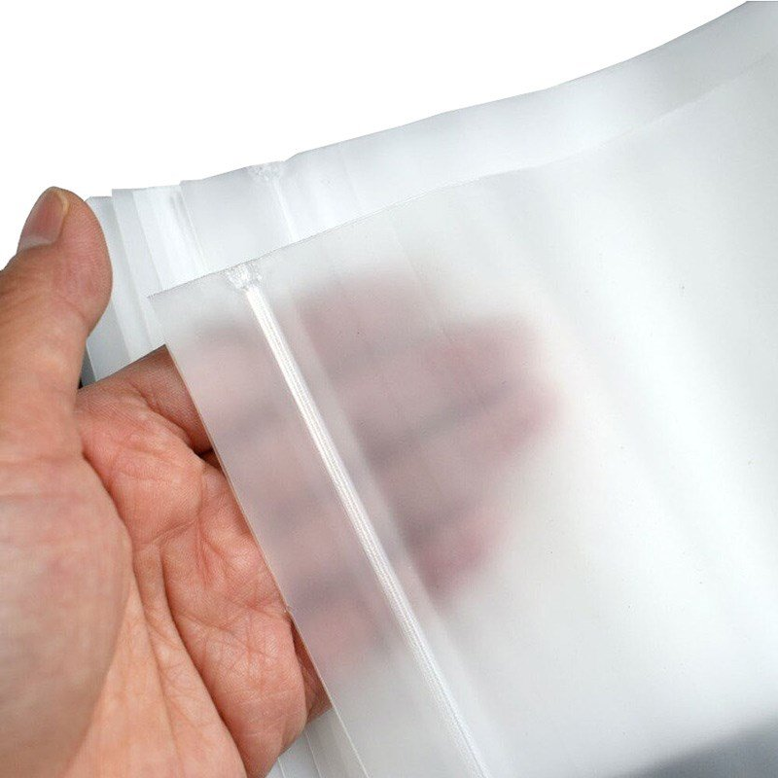
Решение
Использовать два плотных пакета.
Вложить один пакет в другой.
Поместить магнит между пакетами.
Провести магнитом по стружке.

Slide 4
Преимущества
Пакеты защищают друг друга от разрыва.
Стружка легко отделяется от магнита.
Можно использовать многократно.

Slide 5
Вывод
Этот метод позволяет быстро и легко очистить магнит от стружки.
Он безопасен и прост в использовании.
Не требует специальных инструментов или материалов.

Slide 6
Заключение
Этот метод является простым и эффективным способом очистки магнита от мелкой железной стружки. Он может быть использован в различных ситуациях, например, в мастерской, гараже или дома

